Slide 1
МОТИВИРОВАТЬ
НЕЛЬЗЯ УЧИТЬ
КТО И КАК УЧИТ СЕГОДНЯ

Slide 2
МОТИВАЦИЯ
это процесс побуждения
себя и других людей к деятельности для достижения целей организации или личных целей.

Slide 3
Мотивы деятельности
ТРУДОВОЙ
(ориентирующий на заработок) .
01
05
ТВОРЧЕСКИЙ
(создание нового)
ПРОФЕССИОНАЛЬНЫЙ
(интерес к содержанию работы).
02
06
ХОЗЯЙСКИЙ
(стремление к самостоятельности)
ВЛАСТНЫЙ
(карьерный рост)
03
07
КОЛЛЕКТИВИСТСКИЙ
(работа в команде)
ИДЕЙНЫЙ
(трудиться ради цели)
04
08
ЛЮМПЕНИЗИРОВАННЫЙ
(острое желание ничего не делать)

Slide 4
Мотивация повышается
в следующих случаях:
Квалификация людей соответствует должности, владеют нужной информацией
Имеют возможность обучения, справедливо вознаграждаются
Имеют четкое представление о своих задачах и функциях
Чувствуют к себе уважение и интерес со стороны руководства
Ощущают поддержку коллектива
Имеют возможность самостоятельных действий

Slide 5
СТАНДАРТНЫЕ
МЕТОДЫ СТИМУЛИРОВАНИЯ
Достойный уровень зарплаты (доплаты, надбавки).
Устная похвала.
Обращение по имени к каждому.
Предоставление внепланового выходного.
Памятный знак.
Карьерный рост.
Уважительное отношение к мнению.
Личные встречи руководства с педагогами.
Доска почета.
Гибкий график работы.

Slide 6
НЕСТАНДАРТНЫЕ
МЕТОДЫ СТИМУЛИРОВАНИЯ
создание традиций;
семейная атмосфера;
похвала авансом;
собственная корпоративная валюта;
кофе-машина для работников;
кабинета для релакса;
отдых на работе;
тренажерный зал;
массажное кресло;
кинозал;

Slide 7
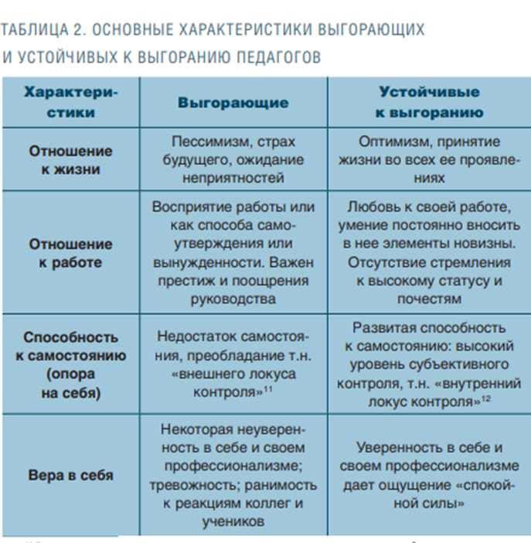
«Основные характеристики выгорающих и устойчивых к выгоранию педагогов»

Slide 8
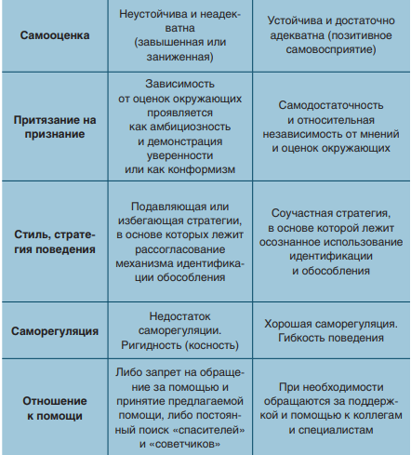
«Основные характеристики выгорающих и устойчивых к выгоранию педагогов»

Slide 9
Кистенева Наталья Сергеевна
психолог, гештальт-терапевт, специалист в области телесно-ориентированной терапии, координатор проекта «КПД преподавателей профессионального образования».

Slide 10
Ресурсосберегающие компетенции преподавателя
Кистенева Наталья Сергеевна
координатор проекта
«КПД преподавателей профессионального образования»
психолог, телесно-ориентированный терапевт

Slide 11
О проекте
СРОО «Центр поддержки инициатив»
Регион: Самарская область
Период: с 07.2021 по 06.2022
Участники: преподаватели профессионального образования (СПО, ВПО)
Мероприятия: психологические группы, мастер-классы, группы поддержки, онлайн-курс

Slide 12
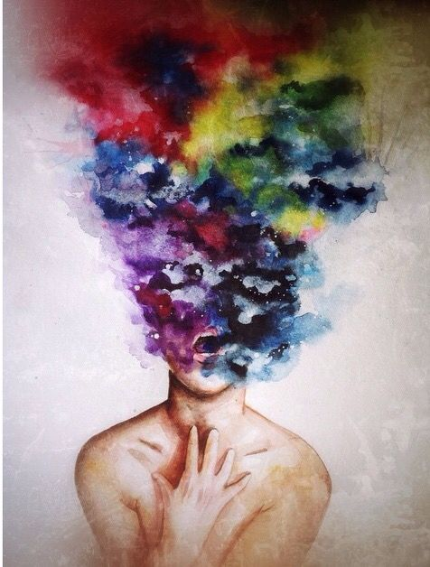
О выгорании
Симптомы:
истощение, отстраненность, обесценивание
Этапы:
от энтузиазма к опустошенности
Причины:
хронический стресс

Slide 13
О компетенциях
Телесная осознанность - осознавание сигналов тела на уровне ощущений
Эмоциональный интеллект – способность управлять эмоциями и чувствами
Когнитивная гибкость - способность адаптировать мышление к меняющимся условиям внешней среды

Slide 14
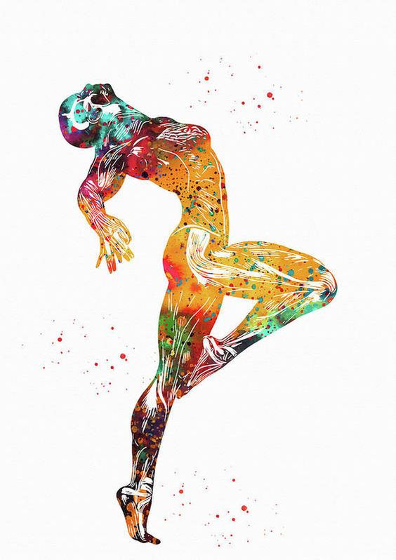
О телесной осознанности
Ощущения – язык тела
Напряжено-расслаблено
Тяжело – легко
Тепло-холодно
Движение и статика
Темп и ритм
Дыхание

Slide 15
Об эмоциональном интеллекте
Эмоции и тело
Эмоции – энергия и действие
Биологические эмоции: радость, печаль, гнев, страх, отвращение
Заметить, назвать, понять с чем связано и кому адресовано, выразить адекватно ситуации

Slide 16
О когнитивной гибкости
Внимание и память
Переключение
Многозадачность
Автоматические мысли
Убеждения
Когнитивные искажения

Slide 17
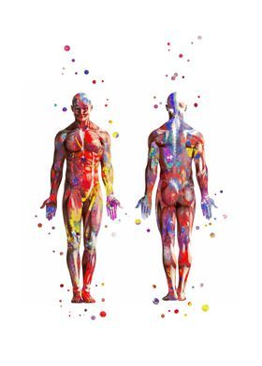
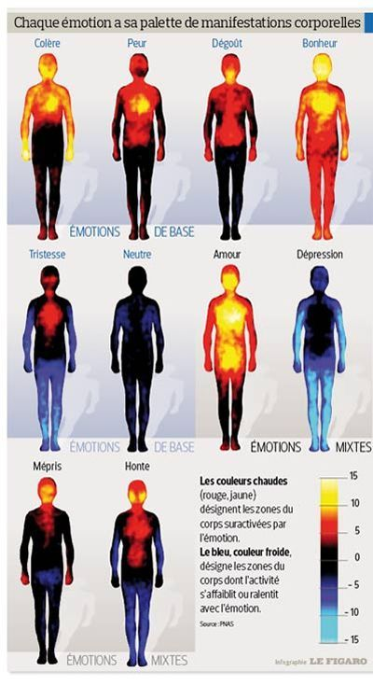
Эмоциональная карта тела
Нарисуйте на листе контуры тела. Прислушайтесь к себе.
Какие чувства и эмоции живут в различных частях тела?
Выберите подходящий цвет и заполните рисунок.
Составьте «легенду» для карты.
Рисунок – 15 минут, обсуждение в парах по 5 минут на человека.

Slide 18
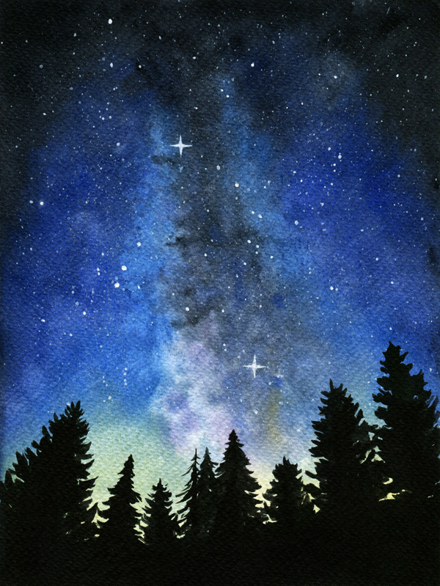
Центрирование
Закройте глаза и следуйте за голосом ведущего

Slide 19
Ресурсное состояние
Посмотрите на ваши руки и решите, какая из них выражает ваше состояние сейчас и желаемое. Нарисуйте их (15 минут)
Расскажите в паре о своем рисунке (5 минут на 1 человека)
Танец рук – начните двигаться вместе с музыкой сначала одной рукой, затем другой, в завершении – двумя руками (10 минут на 1 человека)

Slide 20
Ближайшие мероприятия
14 октября в 18.00
Закрытая психологическая группа (Самара)
17 октября 12.00
Мастер-класс «Жизнестойкость. Ресурсы тела» (Самара)
17 октября в 17.00
Психологическая группа в формате онлайн (ZOOM)

Slide 21
Контакты
https://vk.com/kpd.professional
https://www.facebook.com/kpd.professional
https://www.instagram.com/kpd.professional
Кистенева Наталья Сергеевна, координатор проекта, психолог 89372036522, kisteneva.pro

